Slide 1
Поступање са опасним отпадом у стечајном поступку
У организацији АЛСУ
31.03.2023.
предавач: Радојка Инић Сектор за надзор и превентивно деловање у животној средини Министарство заштите животне средине

Slide 2
Закон о заштити животне средине
Основни закон - Закон о заштити животне средине ("Сл. гласник РС", бр. 135/2004, 36/2009, 36/2009 - др. закон, 72/2009 - др. закон, 43/2011 - одлука УС, 14/2016, 76/2018, 95/2018 - др. закон и 95/2018 - др. закон)
- животна средина јесте скуп природних и створених вредности чији међусобни односи чине окружење, односно простор и услови за живот.

Slide 3
активности које утичу на животну средину јесу захвати којим се мењају и/или могу променити стања и услови у животној средини, а односи се на: коришћење ресурса и природних добара; процесе производње и промета; испуштање (емисију) загађујућих материја у воду, ваздух или земљиште; управљање отпадом и отпадним водама, хемикалијама и штетним материјама; буку и вибрације; јонизујуће и нејонизујуће зрачење; удесе
загађивање животне средине јесте уношење загађујућих материја или енергије у животну средину, изазвано људском делатношћу или природним процесима које има или може имати штетне последице на квалитет животне средине и здравље људи

Slide 4
Појам отпада
Отпад јесте свака материја или предмет дефинисан законом којим се уређује управљање отпадом (отпад јесте свака материја или предмет који држалац одбацује, намерава или је неопходно да одбаци).
Држалац отпада је произвођач отпад, физичко или правно лице које у свом власништву има отпад.
Произвођач отпада је физичко или правно лице чијом активночћу настаје отпад(изворни произвођач отпада) или чијом се активношћу мења састав или својства отпада.

Slide 5
Управљање отпадом
Управљање отпадом спроводи се по прописаним условима и мерама поступања са отпадом у оквиру система сакупљања, транспорта, складиштења, припреме за поновну употребу, односно поновно искоришћење (третмана) и одлагања отпада, укључујући и надзор над тим активностима и бригу о постројењима за управљање отпадом после њиховог затварања.
Власник и/или други држалац отпада дужан је да предузме све потребне мере при управљања отпадом у складу са Законом о управљању отпадом.

Slide 6
Закон о управљању отпадом
Овим законом уређују се: врсте и класификација отпада; планирање управљања отпадом; субјекти управљања отпадом; одговорности и обавезе у управљању отпадом; организовање управљања отпадом; управљање посебним токовима отпада; услови и поступак издавања дозвола; прекогранично кретање отпада; извештавање о отпаду и база података; финансирање управљања отпадом; наџор, као и друга питања од значаја за управљање отпадом.

Slide 7
Циљ овог закона је да се обезбеде и осигурају услови за:
1) управљање отпадом на начин којим се не угрожава здравље људи и животна средина;
2) превенцију настајања отпада, посебно развојем чистијих технологија и рационалним коришћењем природних богатстава, као и отклањање опасности од његовог штетног дејства на здравље људи и животну средину;
3) поновно искоришћење и рециклажу отпада, издвајање секундарних сировина из отпада и коришћење отпада као енергента;
4) развој поступака и метода за одлагање отпада;
5) санацију неуређених одлагалишта отпада;
6) праћење стања постојећих и новоформираних одлагалишта отпада;
7) развијање свести о управљању отпадом.

Slide 8
Правилници за поједине врсте отпада
Правилник о начину и поступку управљања фармацеутским отпадом ("Службени гласник" РС, број/2019.)
Правилник о начину и поступку управљања истрошеним батеријама и акумулаторима ("Службени гласник РС", број 86 / 2010.
Правилник о поступању са отпадом који садржи азбест ("Службени гласник РС", број 75/2010.)
Правилник о поступању са уређајима и отпадом који садржи РСВ "Службени гласник РС", број 37/ 2011)
Правилник o управљању медицинским отпадом ("Службени гласник РС", број 78 /2019)
Правилник о условима, начину и поступку управљања отпадним уљима („Службени гласник РС“, број 71/2010.)
Правилник о начину и поступку управљања отпадним гумама ("Службени гласник РС", број 104/09 и 81/10)
Правилник о начину и поступку управљања истрошеним батеријама и акомулаторима ("Службени гласник РС", број 86/10)
Правилник о начину и поступку за управљање отпадним флуоресцентним цевима које садрже живу ("Службени гласник РС", број 97/10)
Правилник о начину и поступку управљања отпадним возилима ("Службени гласник РС", број 98/10)
Правилник о листи ПОПс материја, начину и поступку за управљање ПОПс отпадом и граничним вредностима концентрација ПОПс материја које се односе на одлагање отпада који садржи или је контаминиран ПОПс материјама("Сл. гласник РС", бр. 17/2017)
97/10

Slide 9
Врсте отпада у смислу Закона о управљању отпадом су:
1) комунални отпад (кућни отпад);
2) комерцијални отпад;
3) индустријски отпад.

Slide 10
У зависности од опасних карактеристика које утичу на здравље људи и животну средину, отпад може бити:
1) Инертни који није подложан било којим физичким, хемијским или биолошким променама; не раствара се, не сагорева или на други начин физички или хемијски реагује, није биолошки разградив или не утиче неповољно на друге материје са којима долази у контакт на начин који може да доведе до загађења животне средине или угрози здравље људи
2) Неопасан је отпад који нема карактеристике опасног отпада;
3) опасан који по свом пореклу, саставу или концентрацији опасних материја може проузроковати опасност по животну средину и здравље људи, и има бар једно од својстава које га чине опасним (запаљивост,токсичност,инфективност..)

Slide 11
Правилник о категоријама, испитивању и класификацији отпада
Карактер отпада се утврђује у поступку испитивања којим се утврђују физичко-хемијске, хемијске и биолошке особине и састав отпада, односно одређује да ли отпад садржи или не садржи једну или више опасних карактеристика.
Класификација отпада јесте поступак сврставања отпада на једну или више листа отпада а према његовом пореклу, саставу и даљој намени.
Класификација отпада врши се одређивањем индексног броја на основу резултата испитивања отпада од стране овлашћене стручне организације за испитивање отпада.

Slide 12
Испитивање отпада врше стручне организације и друга правна лица која су овлашћена за узорковање и карактеризацију за која су акредитована односно акредитоване лабораторије које по извршеном испитивању издају извештај о испитивању отпада.По извршеном испитивању отпад се разврстава према каталогу отпада који је збирна листа отпада према пореклу и саставу.

Slide 13
Извештај о испитивању отпада садржи и класификацију отпада са следећим подацима, и то: назив отпада; идентификациони број узорка отпада; опис поступка настанка отпада; количинa отпада од које је извршено узорковање; физичко својство отпада: прах, чврста материја, вискозна материја, паста, муљ, течна материја, гасовита материја, остало;категорија отпада према Листи категорија отпада (Q листа); индексни број отпада према Каталогу отпада; карактер отпада (опасан/неопасан/инертан); Y ознаку према Листи категорија или сродних типова опасног отпада према њиховој природи или активности којом се стварају (Y листа), уколико је отпад опасан; C ознаку према Листи компоненти отпада који га чине опасним (C листа), уколико је отпад опасан; Н ознаку према Листи карактеристика отпада које га чине опасним (H листа), уколико је отпад опасан;

Slide 14
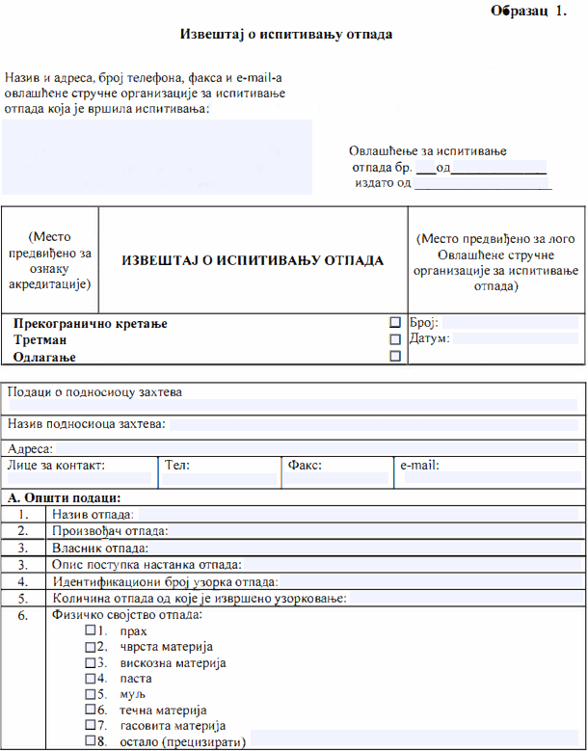

Slide 15
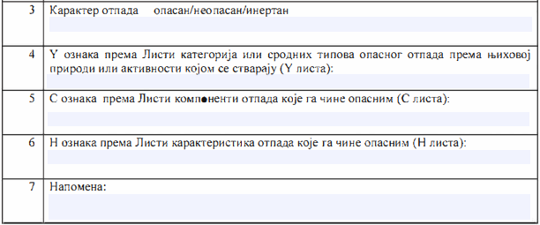

Slide 16
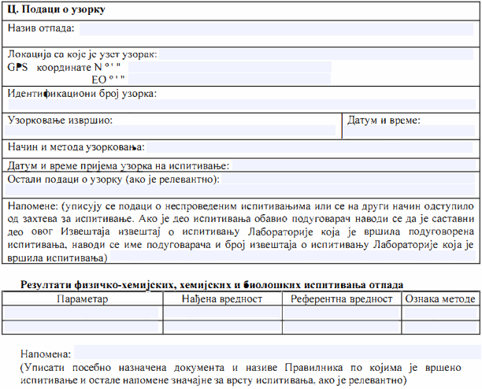

Slide 17
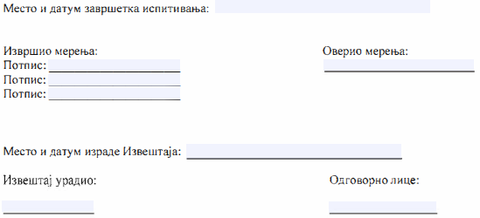

Slide 18
Правилник о начину складиштења, паковања и обележавања опасног отпада
Складиштење отпада
Складиштење отпада је привремено чување отпада на локацији произвођача, власника и/или другог држаоца отпада, оператера у постројењу опремљеном и регистрованом за управљање отпадом,складиште отпада у постројењу за рециклажу, поновно искоришћење или одлагаље отпада, која су технички опремљена за привремено чување.
Опасан отпад не може бити привремено складиштен на локацији произвођача, власника и/или другог држаоца отпада дуже од 12 месеци

Slide 19
Складиште опасног отпада мора бити изграђено у складу са законом и подзаконским прописима којима се уређује планирање и изградња, као и са техничким захтевима и стандардима, мора бити ограђено ради спречавања приступа неовлашћеним лицима, физички обезбеђено, заштићено од атмосферских утицаја, са водонепропусним подлогама, закључано и под сталним надзором.
Опасан отпад се складишти разврстан по групама и на начин који обезбеђује лак и слободан прилаз ускладиштеном опасном отпаду ради контроле, препакивања, мерења, узорковања, транспорта итд.
Изузетно отпад од дрвета који садржи опасне супстанце, може се складиштити и у отвореном складишту, на чврстој стабилној подлози са опремом за сакупљање просутих течности и средствима за одмашћивање, адекватно заштићен од свих атмосферских утицаја, без директног контакта отпада са подлогом, покривен одговарајућим водонепропусним и УВ стабилним покривачима који су фиксирани за подлогу (пластичне фолије или цираде).

Slide 20
Паковање опасног отпада
Паковање опасног отпада врши се тако се обезбеди неопходан ниво сигурности за прихватање упакованог опасног отпада од стране оператера.
Посуда за складиштење опасног отпада треба да буде затворена и израђена од материјала који обезбеђује непропустљивост са одговарајућом заштитом од атмосферских утицаја и отпорна на отпад који се у њој налази.

Slide 21
Упакован опасан отпад треба да буде обележен видљиво и јасно.
Налепница којом се обележава упакован опасан отпад садржи следеће податке:
Упозорење: ОПАСАН ОТПАД на српском и енглеском језику;индексни број и назив отпада из Каталога отпада; Y ознаку према Листи категорија или сродних типова опасног отпада према њиховој природи или активности којом се стварају; С ознаку према Листи компоненти отпада који га чине опасним ; Х ознаку према Листи карактеристика отпада које га чине опасним;податке о власнику отпада који је паковао отпад: физичко својство отпада: прах, чврста материја, вискозна материја, паста, муљ, течна материја, гасовита материја, остало из Извештаја о испитивању отпада; количина садржана у паковању, а ако је групно паковање, онда и количина за сваки појединачни пакет.

Slide 22
Правилник о обрасцу Документа о кретању опасног отпада, обрасцу претходног обавештења, начину његовог достављања и упутству за њихово попуњавање
-Кретање опасног отпада прати посебан Документ о кретању опасног отпада који попуњава произвођач, односно власник и/или други држалац и свако ко преузима опасан отпад, превозник и прималац отпада.
-Образац Документа о кретању опасног отпада састоји се од шест истоветних примерака од којих први примерак представља претходно обавештење.
-Образац претходног обавештења се доставља искључиво електронски Агенцији за заштиту животне средине уносом у информациони систем Националног регистра извора загађивања, најмање 48 сати пре започињања кретања отпада.

Slide 23
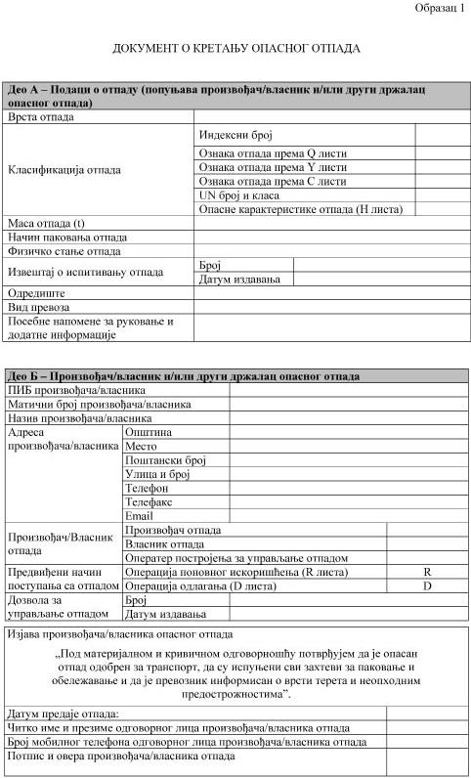

Slide 24
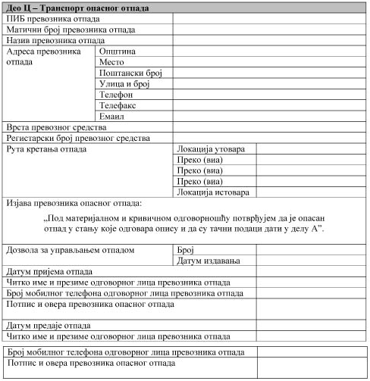

Slide 25
Закључак:
власници и/или други држаоци отпада, што укључује и предузећа у стечају која имају отпад, у обавези су да спроводе мере и предузимају активности у вези са управљањем отпадом као што су:
испитивање отпада преко овлашћене лабораторије
обележавање и складиштење отпада на прописан начин
збрињавање отпада на основу закључених уговора са превозницима и оператерима који имају потребне дозволе за управљање отпадом
најави кретање опасног отпада и сачини Документ о кретању опасног отпада
а све у складу са важећим прописима

Slide 32
